Slide 1
2023
RENDICION DE CUENTAS
Vocal Fabricio Ayala

Slide 2
La rendición de cuentas permite el acceso a la información, ya que las instituciones del sector público están obligadas a transparentar información relacionada con su gestión, lo que a su vez genera involucramiento o participación de la ciudadanía en los asuntos públicos.
RENDICION DE CUENTAS
2023

Slide 3
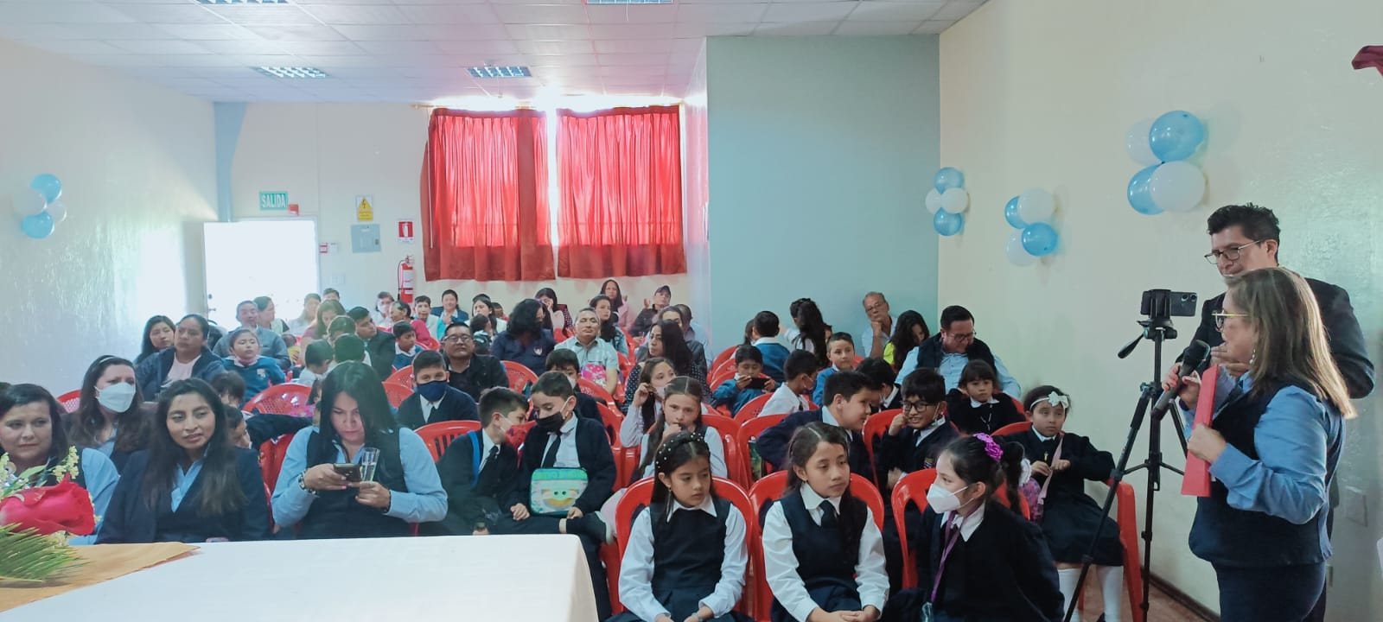
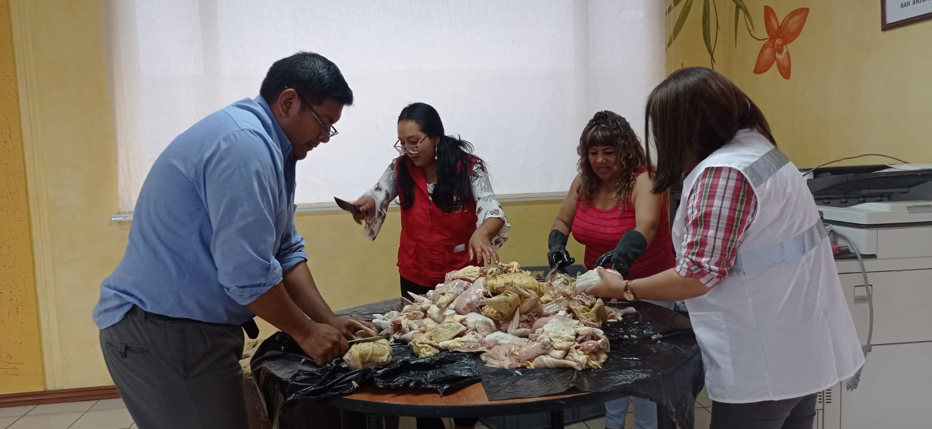
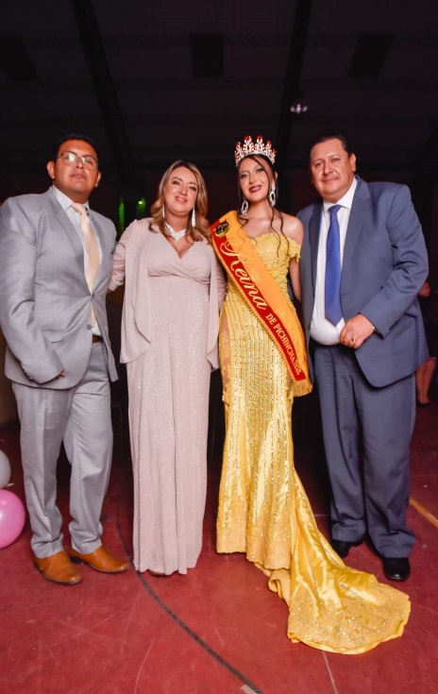
ACTIVIDADES REALIZADAS - MAYO
Planificación y organización de los eventos culturales con el equipo del GADSAP.
Gestiones con auspiciantes para la realización de los eventos culturales por la parroquialización de San Antonio
Organización con los grupos de Gastronomía y Emprendimiento
Reuniones con dirigentes barriales para solventar distintas problemáticas.

Slide 4
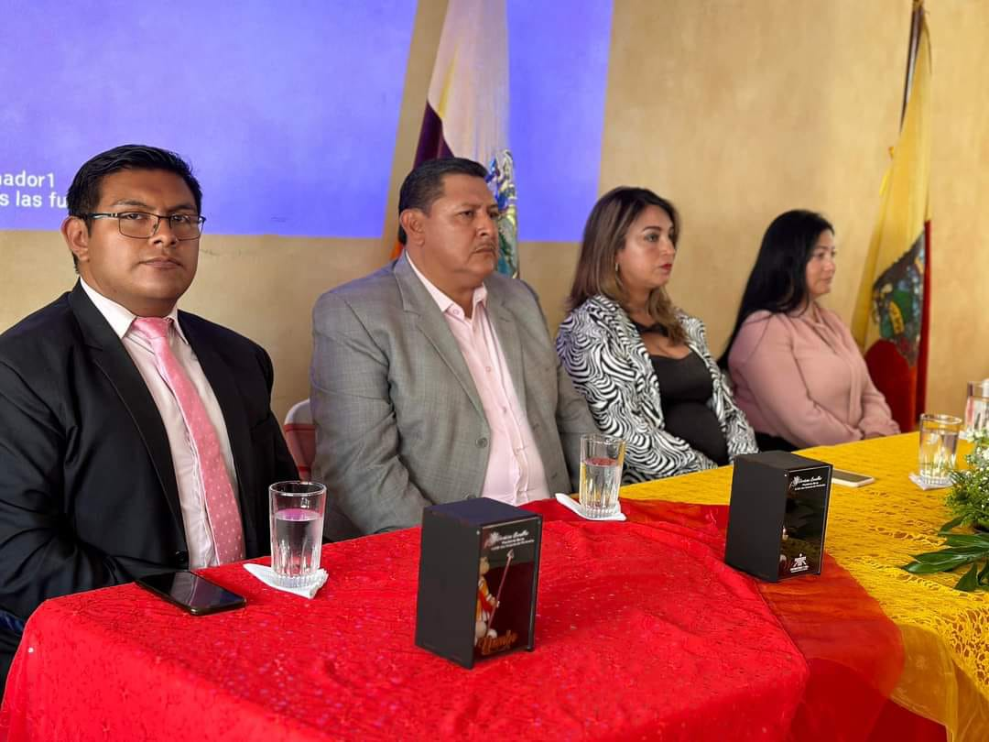
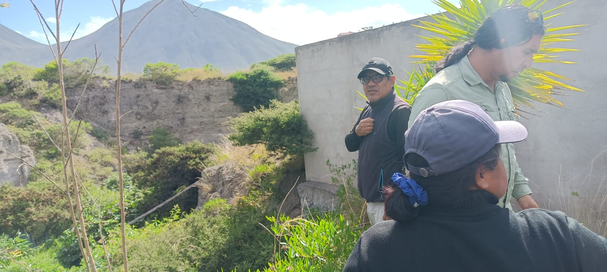
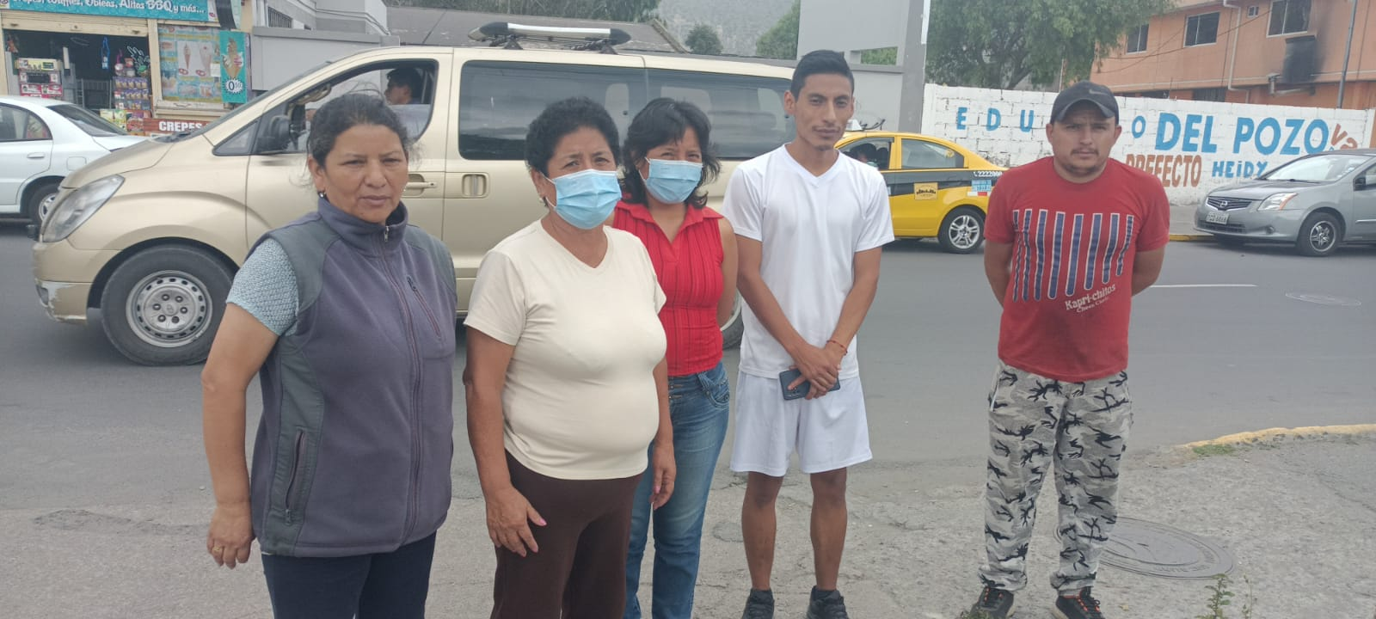
ACTIVIDADES REALIZADAS – JUNIO
Participación activa en los distintos eventos culturales por la parroquialización de San Antonio.
Gestión sobre el tema de la quebrada “Santa Ana” por el tema de aguas servidas.
Se realizo una mesa de trabajo con el personal del Municipio de Quito, AMC, Secretaria de Ambiente
Recorrido y limpieza de la quebrada Oasis, que fue recuperada y cercada en conjunto con personal del Municipio de Quito

Slide 5
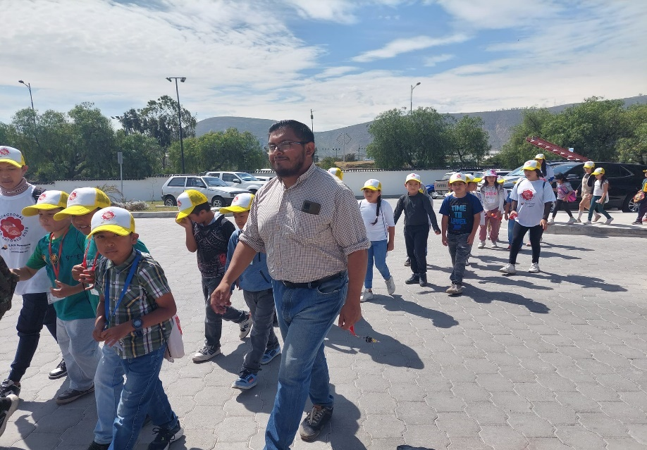
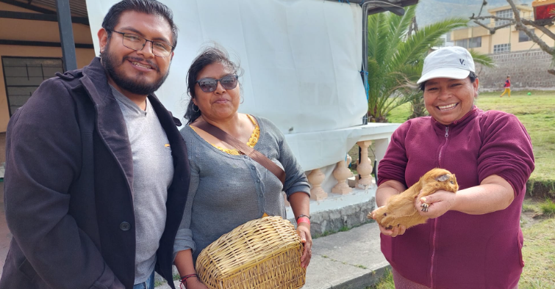
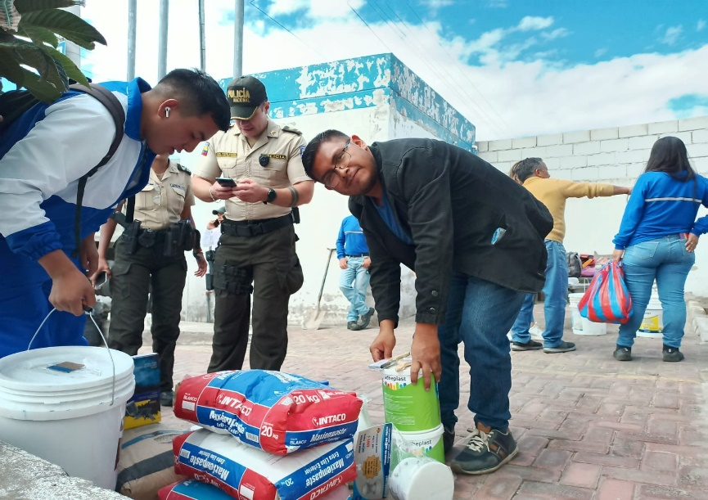
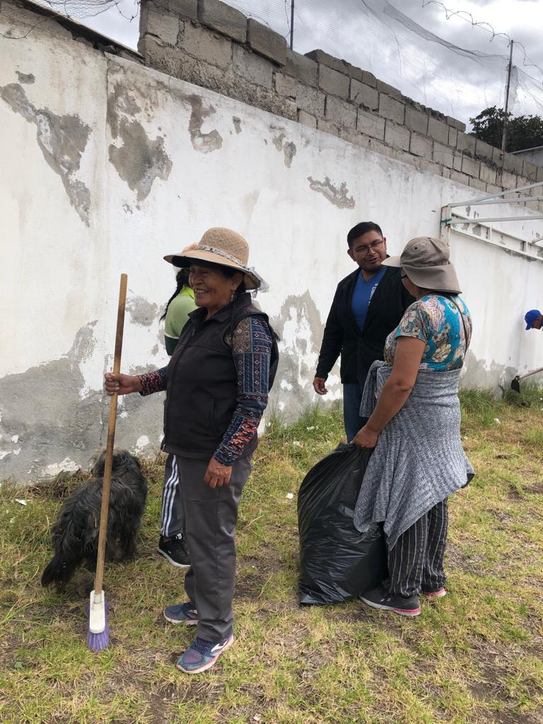
ACTIVIDADES REALIZADAS - JULIO
Recorrido por las distintas quebradas del sector para poder observar las problemáticas
Reubicaciones de las venta ambulante
Asistencia a mesa de trabajo con entidades culturales de Quito para tratar temas como el concurso del Quitus Cara o el encuentro cultural de parroquias
Realización de las Colonias Vacacionales

Slide 6
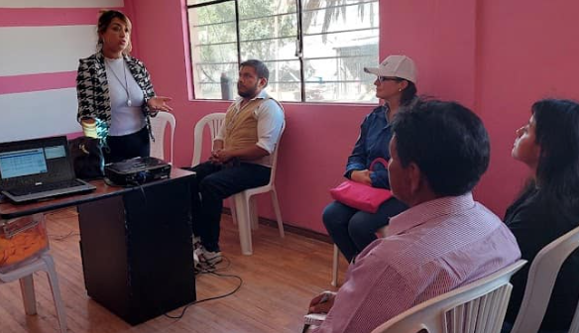
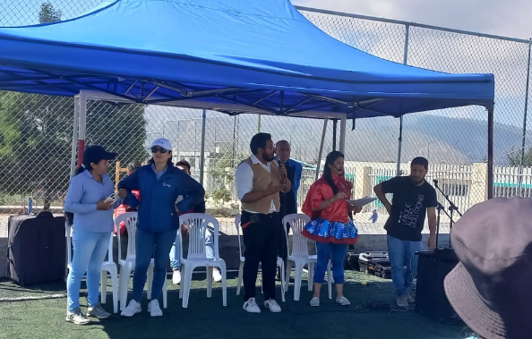
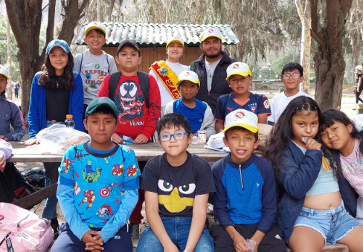
ACTIVIDADES REALIZADAS - AGOSTO
Socialización de los presupuestos participativos por parte del Municipio de Quito.
Gestión para reforestar eñ cerro Casitahua
Presentación de película cultural a toda la parroquia en conjunto con la Secretaria de Ambiente
Gestión de grupos de danza para eventos culturales.

Slide 7
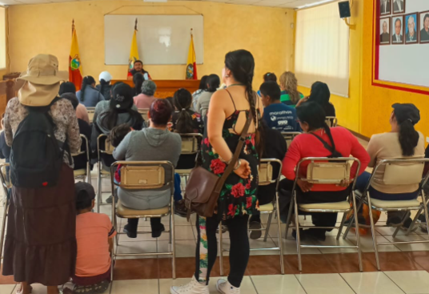
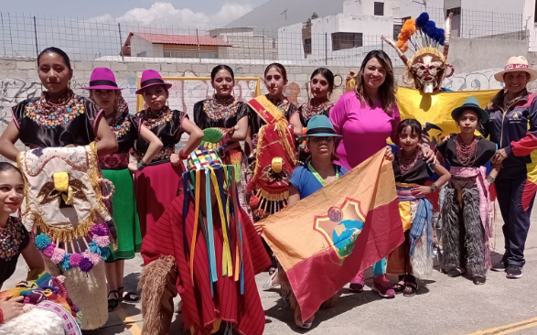
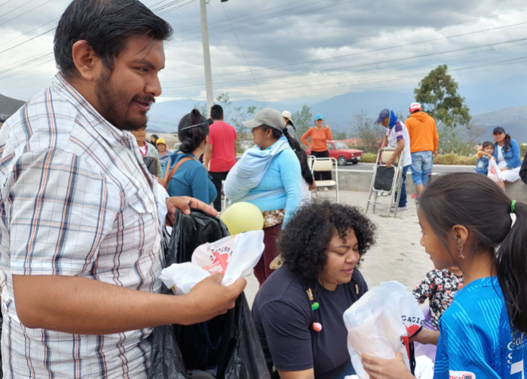
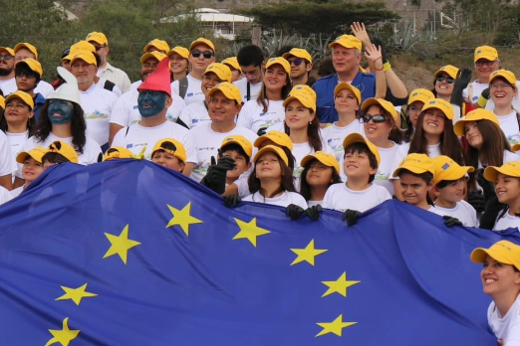
ACTIVIDADES REALIZADAS - SEPTIEMBRE
Realización de evento para los niños de Tanlahua.
Coordinación de evento con el grupo ciclístico “Carchi 04”
Realización del Killa Raymi en conjunto con la Fundación Guayasamín
Reunión con dirigentes del barrio de Carcelén para tratar temas de remediación ambiental, además de fomentar la cultura del sector y crear programas que apoyen a la juventud
Mejoramiento del ingreso al cerro Catequilla

Slide 8
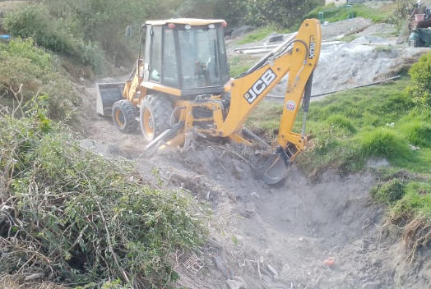
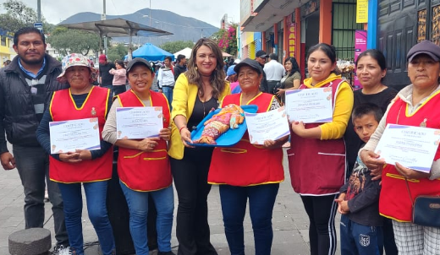
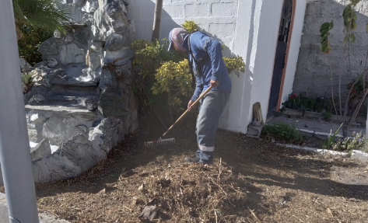
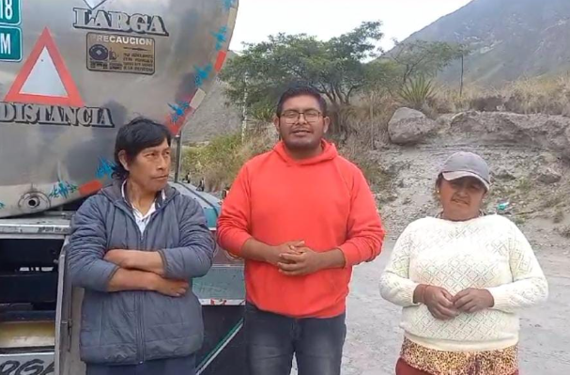
ACTIVIDADES REALIZADAS - OCTUBRE
Inspección y mejoramiento del cementerio San Antonio.
Realización del evento ciclístico denominado “Carchi 04”
Inspecciones por las distintas quebradas de la parroquia
Realización del concurso de “La mejor Colada Morada y Guagua de pan”

Slide 9
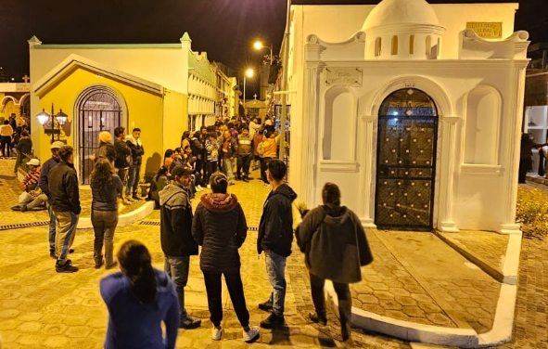
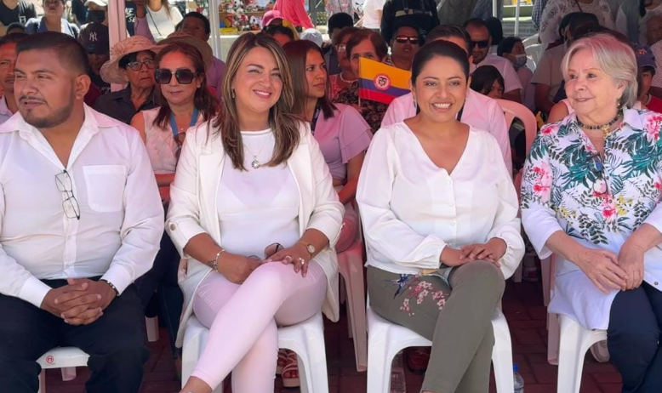
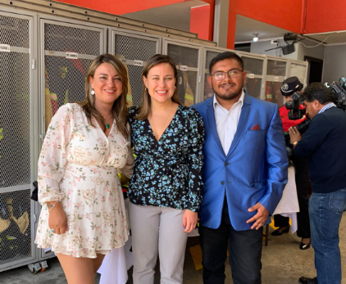
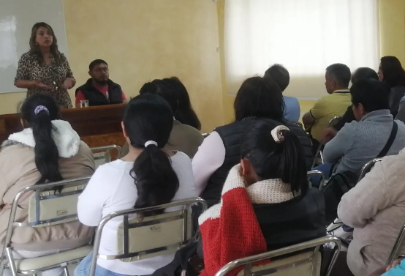
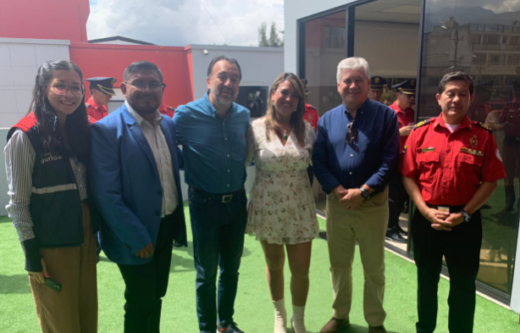
ACTIVIDADES REALIZADAS - NOVIEMBRE
Realización del evento “Coronas y Flores” por las festividades del Dia de los Muertos
En conjunto con la secretaria de cultura, se realizo un video promocional de los lugares turísticos y las tradiciones de la parroquia
Participación de emprendedores en la feria de saberes y sabores en Zambiza y las Naciones Unidas
Recorrido por la parroquia para constatar los daños provocados por las intensas lluvias
Presentación Artístico-cultural en el Parque de San Antonio de Pichincha

Slide 10
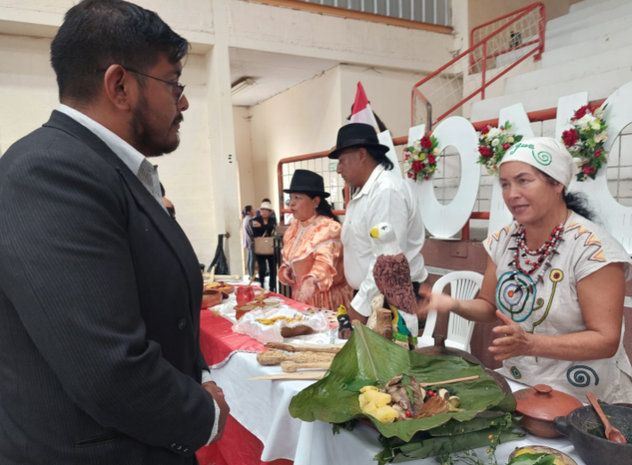
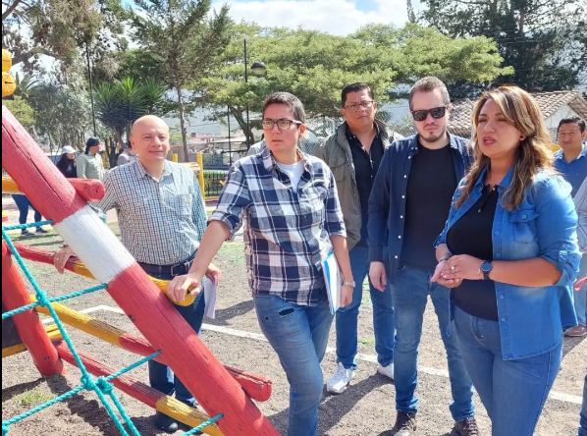
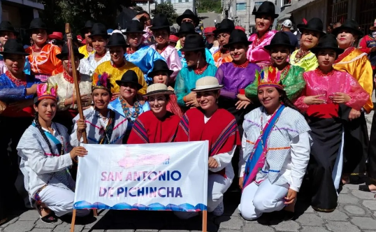
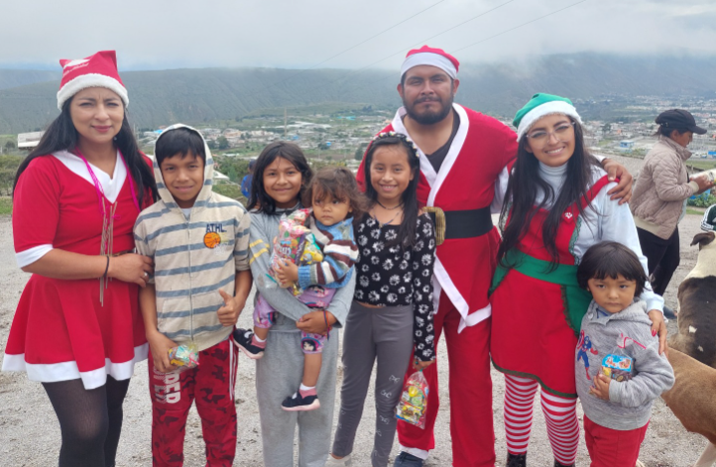
ACTIVIDADES REALIZADAS - DICIEMBRE
Participación en el Desfile de comparsas en la parroquia de Zámbiza.
Donación de fundas de caramelos-
Participación de la puesta en escena de distintos artes en la parroquia de Zámbiza.
Agasajo navideño en todos los barrios de la parroquia

Slide 11
FERIAS GASTRONÓMICAS Y DE EMPRENDIMIENTO
Cantidad de participantes
Cantidad de nuevos proyectos
Cantidad de ferias en el año
Fueron beneficiados aproximadamente 70 personas, entre mujeres, hombres, personas de la tercera edad y personas discapacitadas
Se realizó 13 ferias entre el mes de mayo y diciembre
Se dio la apertura a más de 20 nuevos emprendimientos novedosos que resaltan la cultura de San Antonio de Pichincha

